Slide 1

Présentation de rapport de stage
12 juin 2020
Professeur encadrant : Auteurs : Ahmed el jaafari
Patrick vigliano Aamr abdelhadi
Aiman belhaj

Slide 2
Sommaire
Introduction
Écoulement autour d’un cylindre
Méthode LBM
Simulation numérique
Interprétation des résultats
Conclusion

Slide 3

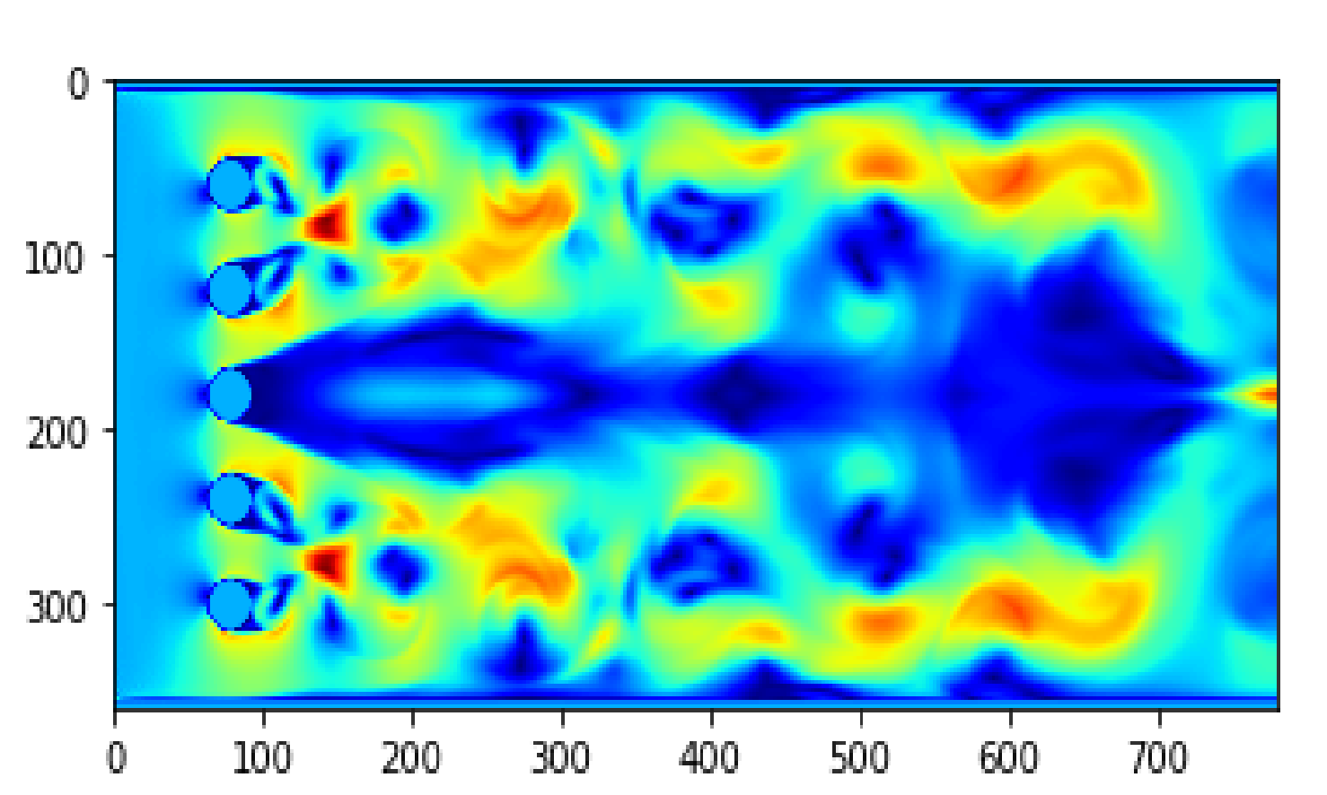
Introduction
l’écoulement de fluide autour d’un obstacle (cylindres) est un phénomène très courant et très important dans plusieurs domaines.
Le cylindre à section circulaire est le modèle de base des corps non profilés.
Le sujet de notre stage est l’écoulement autour d’une grille.
Notre travail consiste en plusieurs étapes :
- programmer la simulation en Python.
- représenter notre écoulement.
- Interpréter finalement les résultats obtenus.

Slide 4
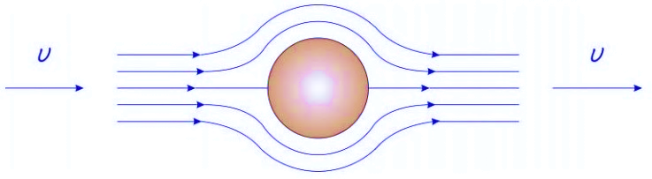
Écoulement autour d’un cylindre
L’écoulement autour d’un cylindre est rencontré dans plusieurs domaines de l’ingénierie mécanique, aussi bien, que dans plusieurs applications technologiques d’intérêt, dû à son aspect pratique.
Le champs d’écoulement autour du cylindre circulaire est symétrique à de faibles valeurs du nombre de Reynolds.
Comme le nombre de Reynolds augmente, l’écoulement commence à se détacher derrière le cylindre en provoquant le détachement des tourbillons, alors que l ‘écoulement devient instationnaire.

Slide 5
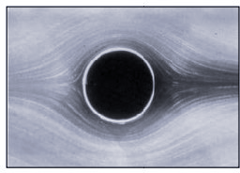
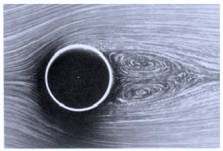
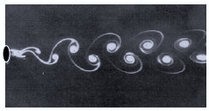
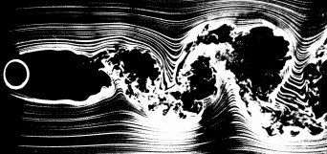

Régimes autour d’un cylindre
Écoulement rampant : Re < 5.
Régime stationnaire décollé : 5 < Re < 48.
Régime laminaire instationnaire : 48 < Re < 300.
Régime turbulent : 300 < Re < 2.${10}^{5}$.

Slide 6
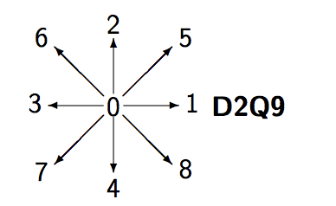
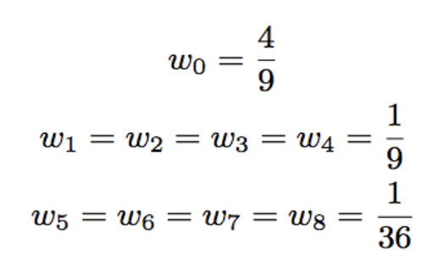
Méthode LBM
La méthode Lattice Boltzmann est une méthode puissante : concurrent sérieux avec les modèles traditionnels utilisés en CFD tels que les méthodes d'éléments finis ou de volumes fini etc.
Elle permet l’incorporation de beaucoup de physique et est hautement parallélisable.
Elle est utilisée dans le domaine de la modélisation CFD pour le transport, la météorologie etc.
Elle se base sur une description mésoscopique.
On s’intéresse dans notre stage uniquement aux modèles D2Q9 ( 2 dimensions et 9 vitesses ).

Slide 7
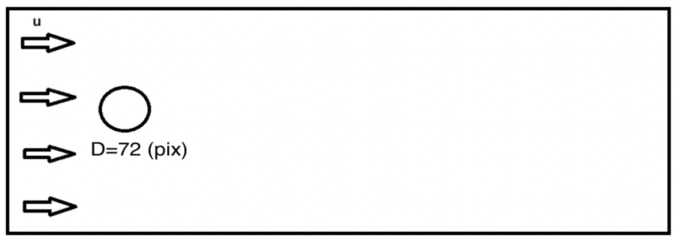
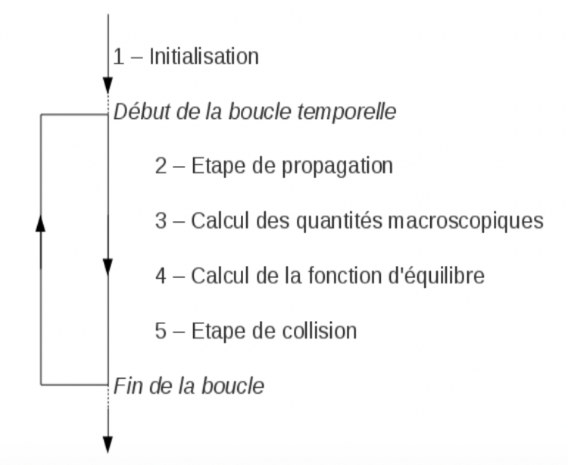
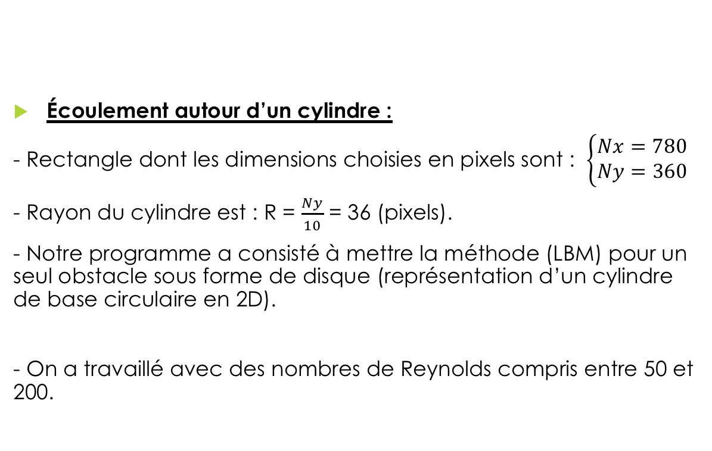
Simulation numérique
Écoulement autour d’un cylindre :
- Rectangle dont les dimensions choisies en pixels sont : $\left\{\begin{aligned}Nx=780 \\ Ny=360\end{aligned}\right.$
- Rayon du cylindre est : R = $\frac{Ny}{10}$ = 36 (pixels).
- Notre programme a consisté à mettre la méthode (LBM) pour un seul obstacle sous forme de disque (représentation d’un cylindre de base circulaire en 2D).
- On a travaillé avec des nombres de Reynolds compris entre 50 et 200.

Slide 8
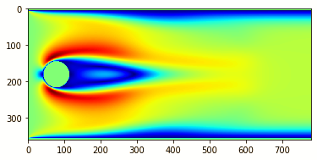
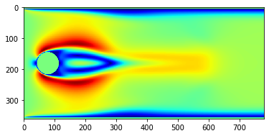
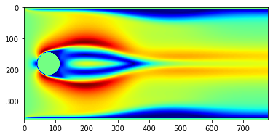
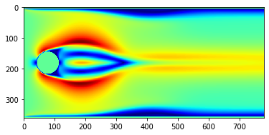
Re = 50 : Re = 100 : Re = 150 : Re = 200 :

Slide 9
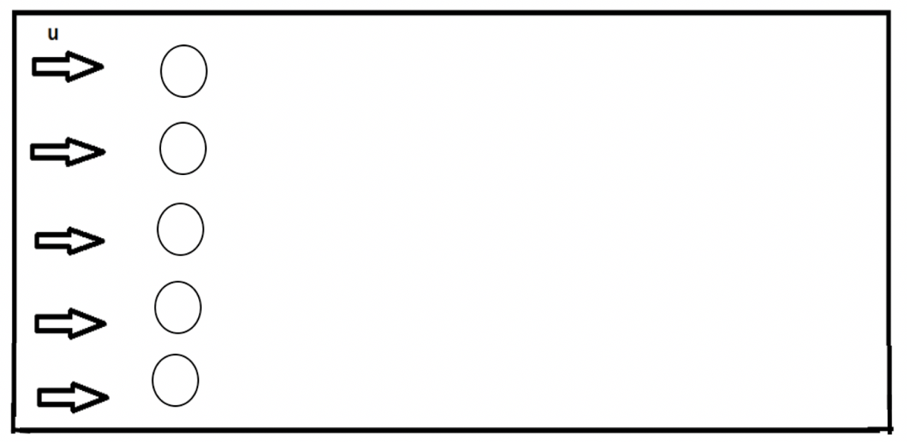
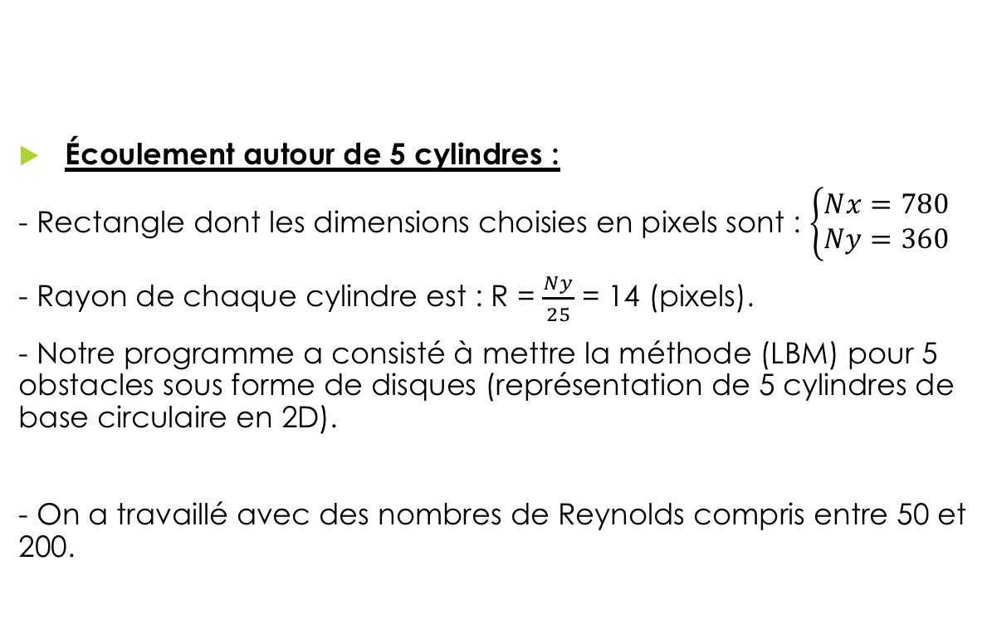
Simulation numérique
Écoulement autour de 5 cylindres :
- Rectangle dont les dimensions choisies en pixels sont : $\left\{\begin{aligned}Nx=780 \\ Ny=360\end{aligned}\right.$
- Rayon de chaque cylindre est : R = $\frac{Ny}{25}$ = 14 (pixels).
- Notre programme a consisté à mettre la méthode (LBM) pour 5 obstacles sous forme de disques (représentation de 5 cylindres de base circulaire en 2D).
- On a travaillé avec des nombres de Reynolds compris entre 50 et 200.

Slide 10
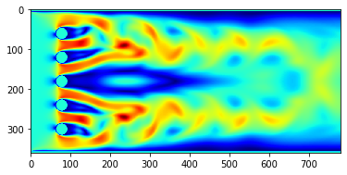
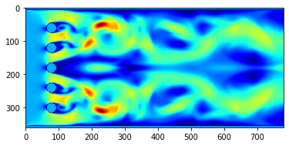
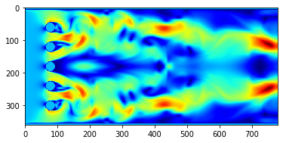
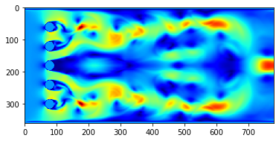
Re = 50 : Re = 100 : Re = 150 : Re = 200 :

Slide 11
Interprétation des résultats
On a obtenu des allées tourbillonnaires de Von-Karman à partir de Re = 50 et jusqu'à Re = 200 pour le cas : grille composée de 5 cylindres.
Au-delà de Re = 50 : instabilité de la couche limite et naissance de tourbillons lâchés alternativement de chaque côté du cylindre.
Progression du flux à fur et à mesure qu’on augmente le nombre de Reynolds

Slide 12
Conclusion
L'intérêt de ce stage :
- acquérir de nouvelles connaissances numériques en utilisant une nouvelle méthode (LBM).
- comprendre la méthode et l’utiliser pour deux écoulements (1cylindre et 5 cylindres).
- apprendre l'influence que le nombre de Reynolds a sur les écoulements.
- avoir une autre vision de la mécanique des fluides et de la méthode de calcul qui en découle.

Slide 13
Merci pour votre attention
FIN

